Slide 1
Мултидисциплинарният екип в Интегрираната здравно-социална услуга за резидентна грижа за пълнолетни лица с трайни увреждания с потребност от постоянни медицински грижи
Дом за пълнолетни лица с физически увреждания
„Ильо войвода“ гр. Кюстендил

Slide 2
“Избави ме пак от всяка сложност, научи ме пак на простота…“
С познания и компетентност;
Със зачитане;
С емпатия и съпричастност;
С помощта на съмишленици;
С искреност и усмивка;

Slide 3
Принципи на планиране в мултидисциплинарността
Кратък преглед
Разбиранията за същността на потребностите на потребителя, компонентите и методическите изисквания към планирането на подкрепа
Междусекторни услуги
Чрез интегрирано предоставяне на подкрепа от социални услуги от общността
Диалог
Същност на изразена проблематика, методи за справяне, интерпретация и информираност върху проблемните фокуси
Мултидисциплинарен подход
Основа за постигане на организационна ефективност във всяка ситуация
Двустепенно планиране
Чрез производни индивидуални планове за работа – „планове –кореспонденти“

Slide 4
Нашата практика
Обединяване на професионална работа върху конкретен случай
Реална оценка върху нужните потребности
Конкретика и изчерпателност в изготвянето на Индивидуална оценка на потребностите и Индивидуален план за подкрепа
Коректност в организирането на мероприятия/ инициативи
Активно включване на потребителя към промените
Обективност към индивидуалните процеси и поведение
Интегриране на добри практики и методи за развитие на качеството на социалната услуга

Slide 5
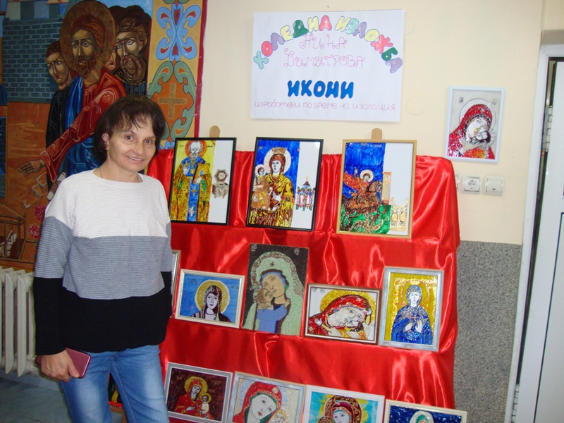
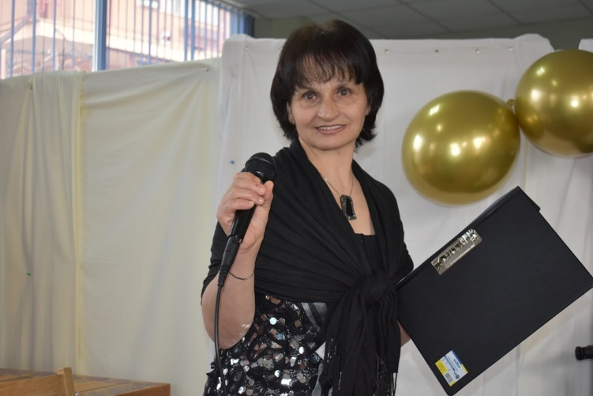
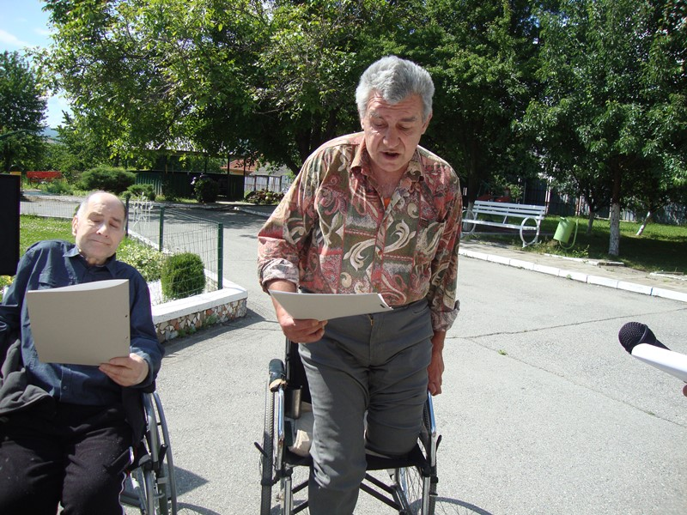
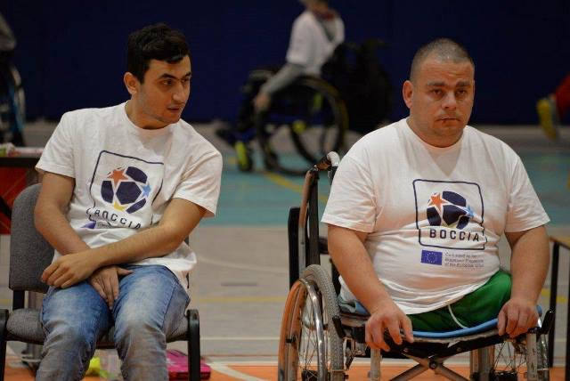
Подкрепяща среда и работа с акцент върху личността

Slide 6
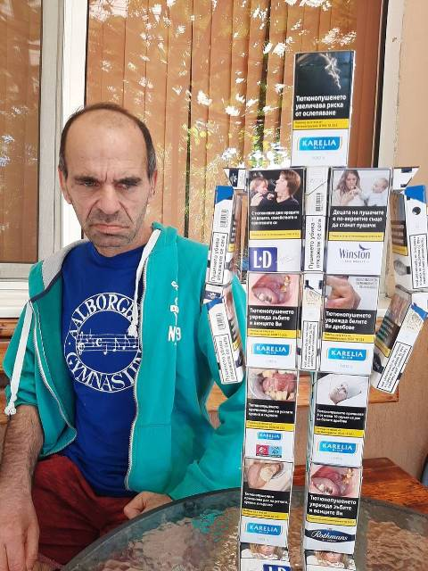
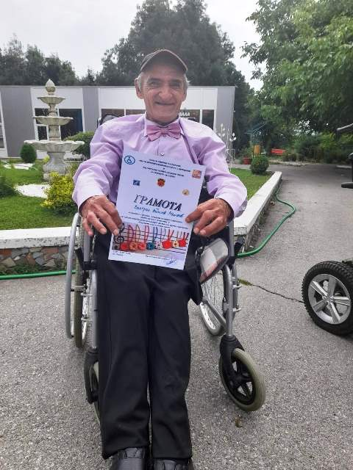
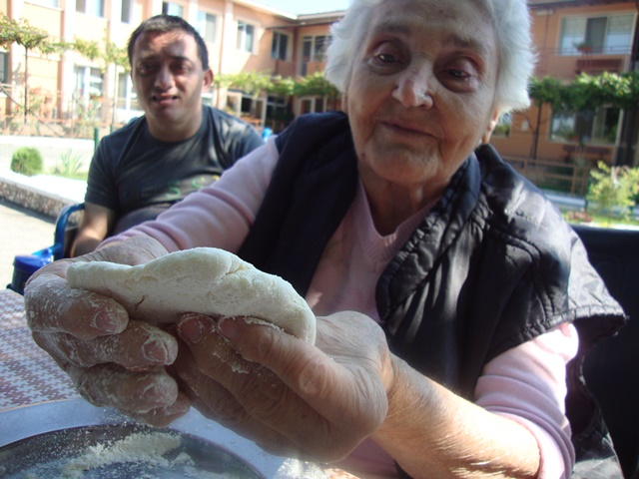
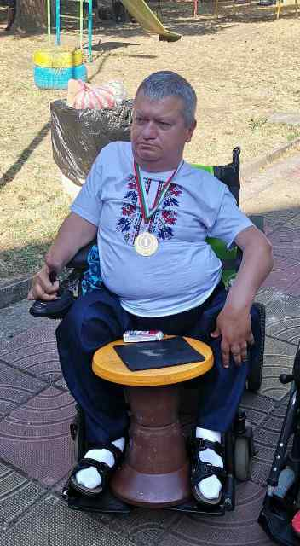
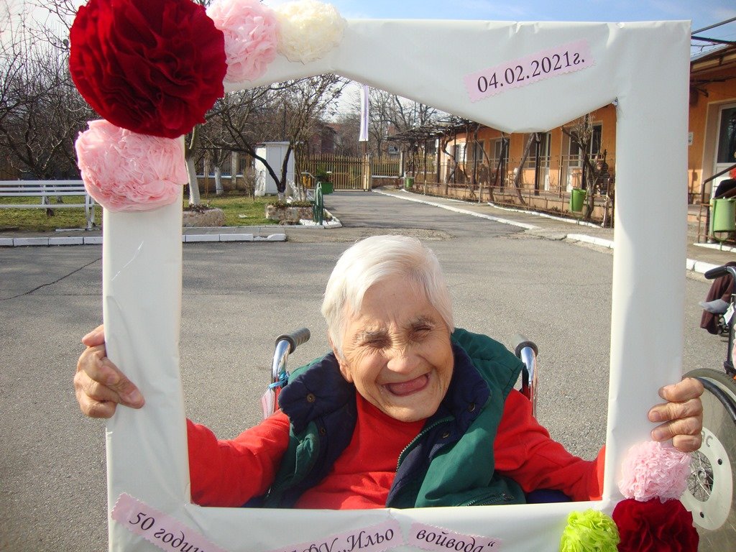
Удовлетворение от собствената професионална работа

Slide 7
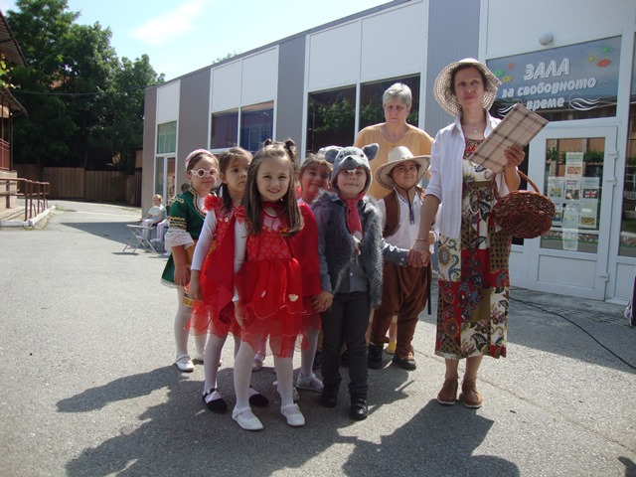
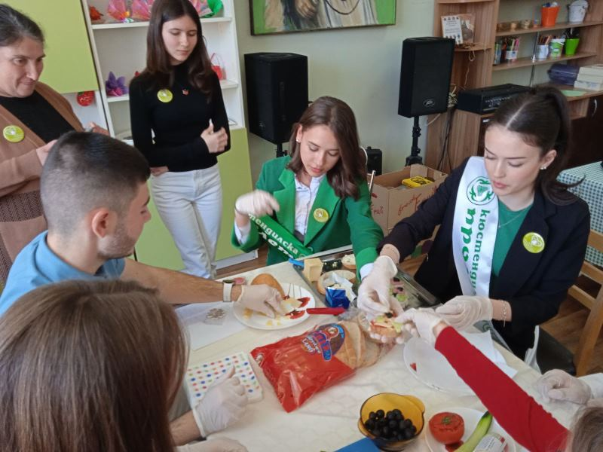
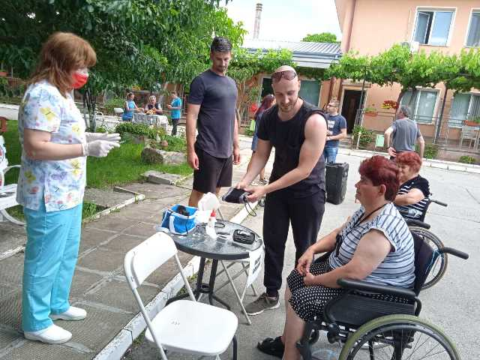
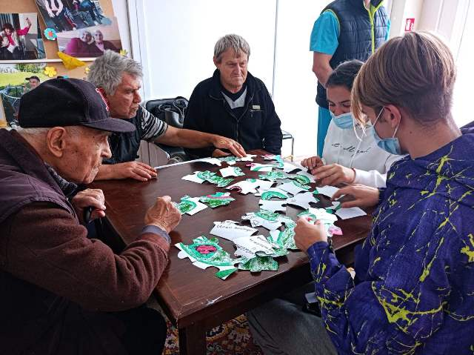
Разновъзрастово отношение и приемственост

Slide 8
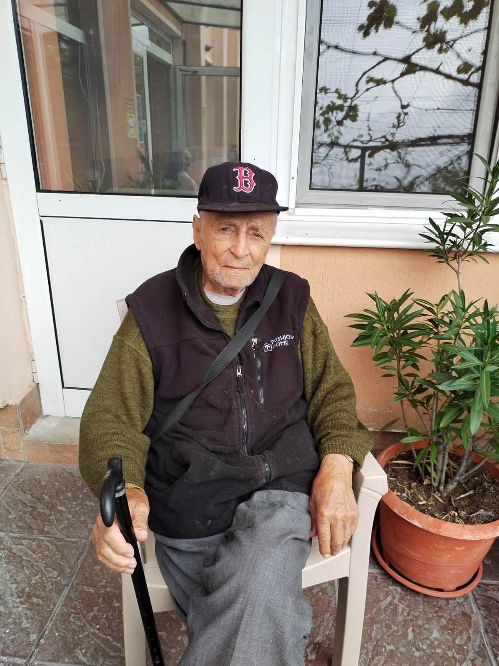
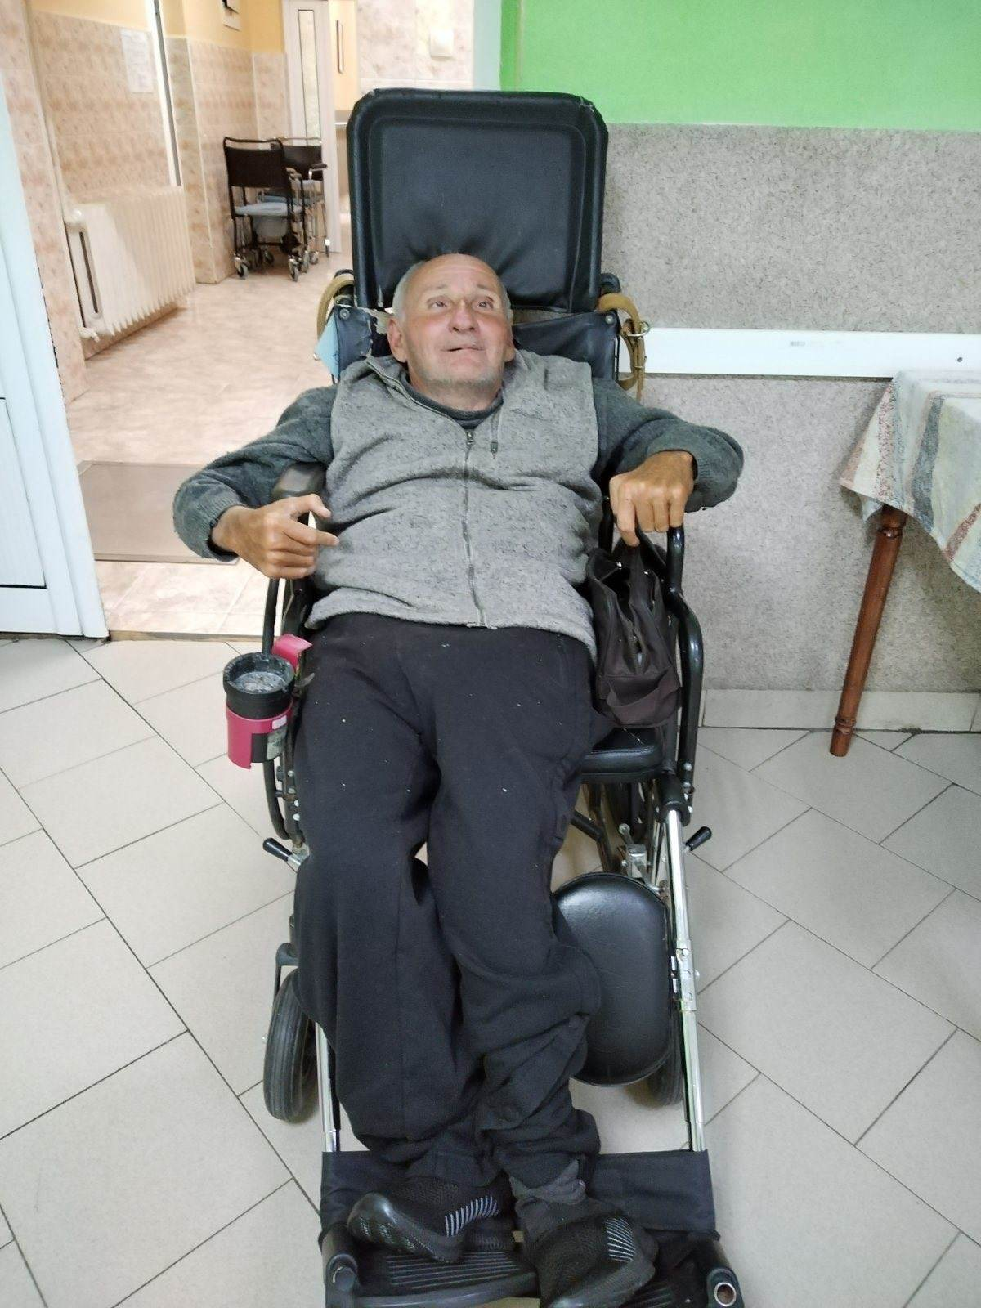
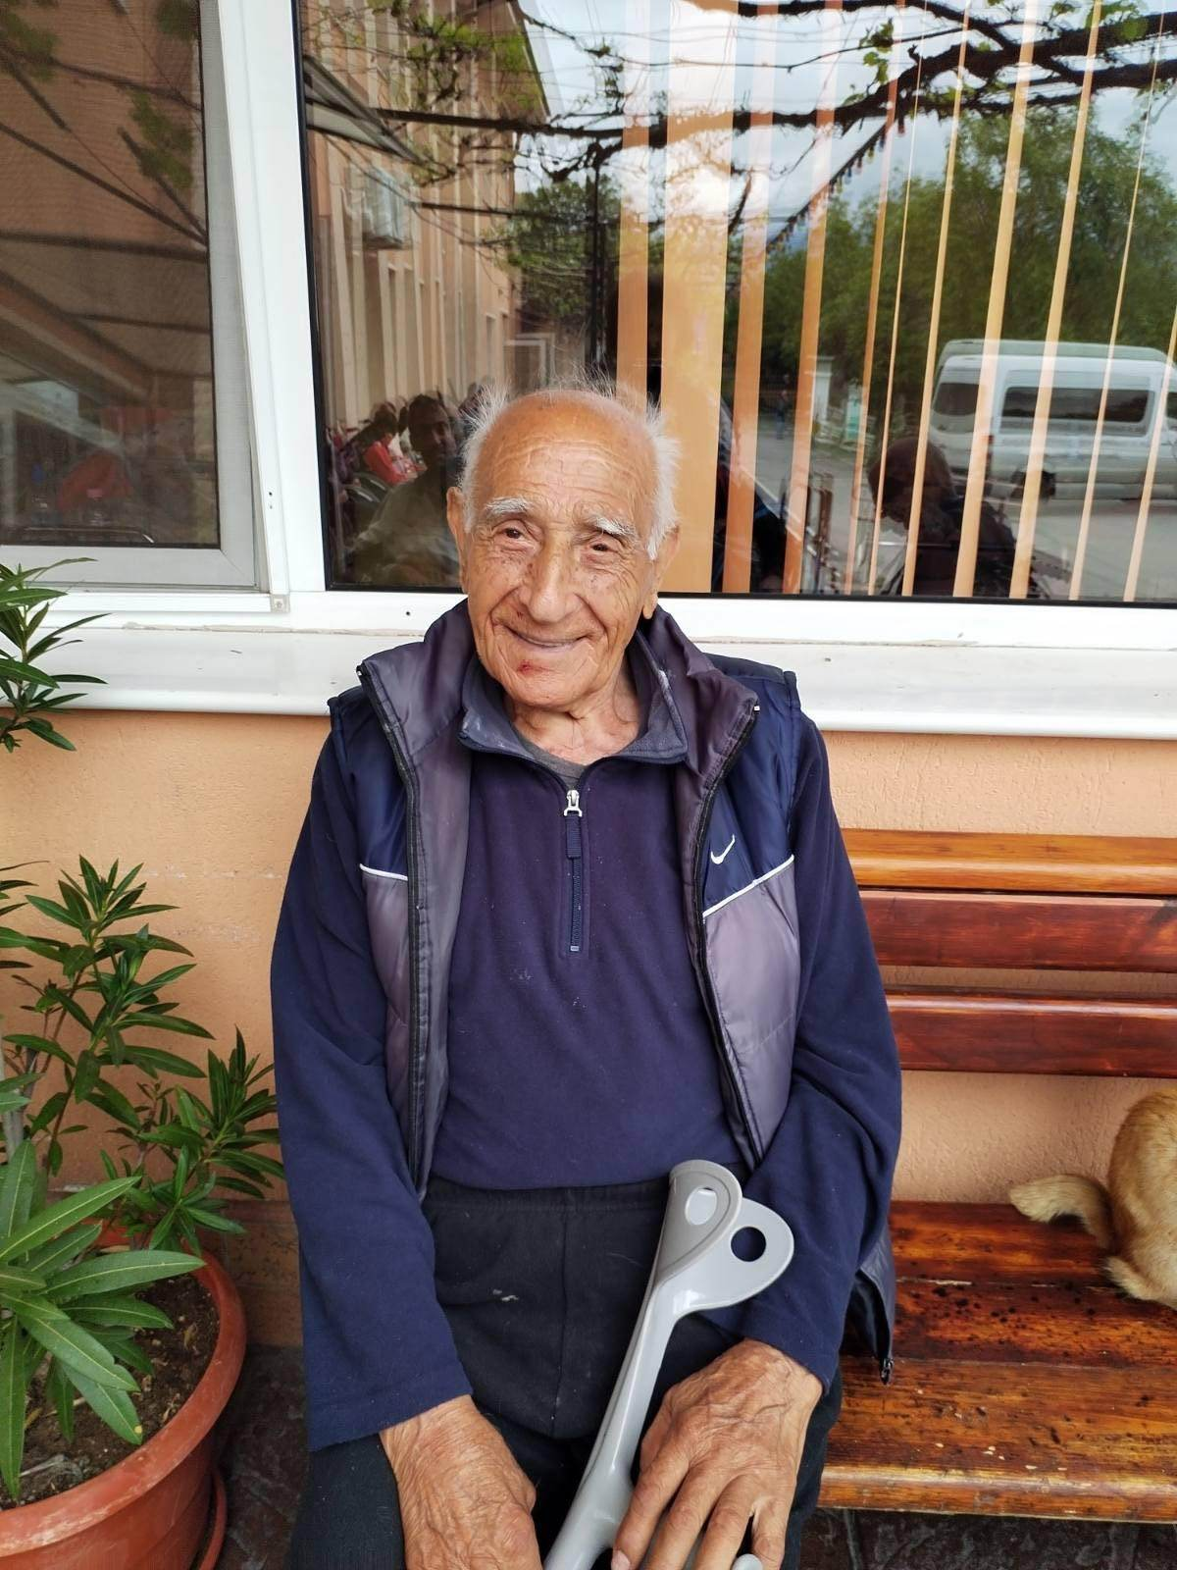
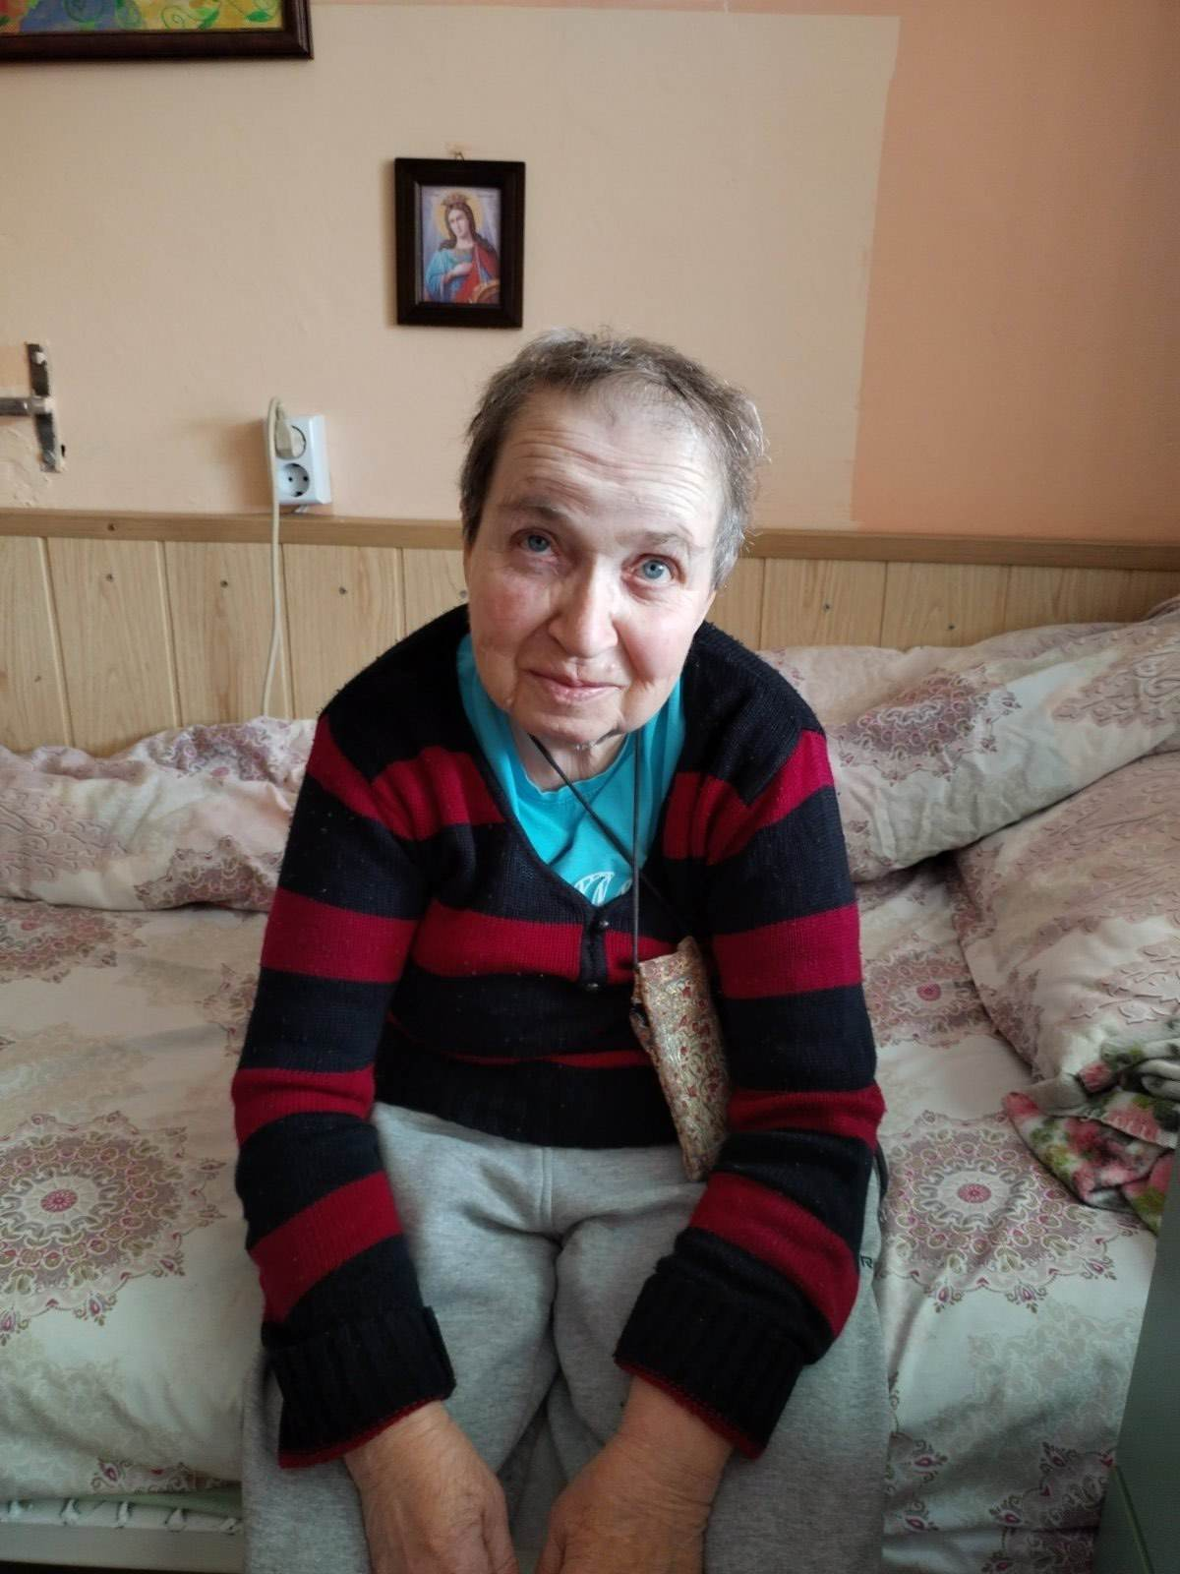
Дълголетието – уважение и добра дума!

Slide 9
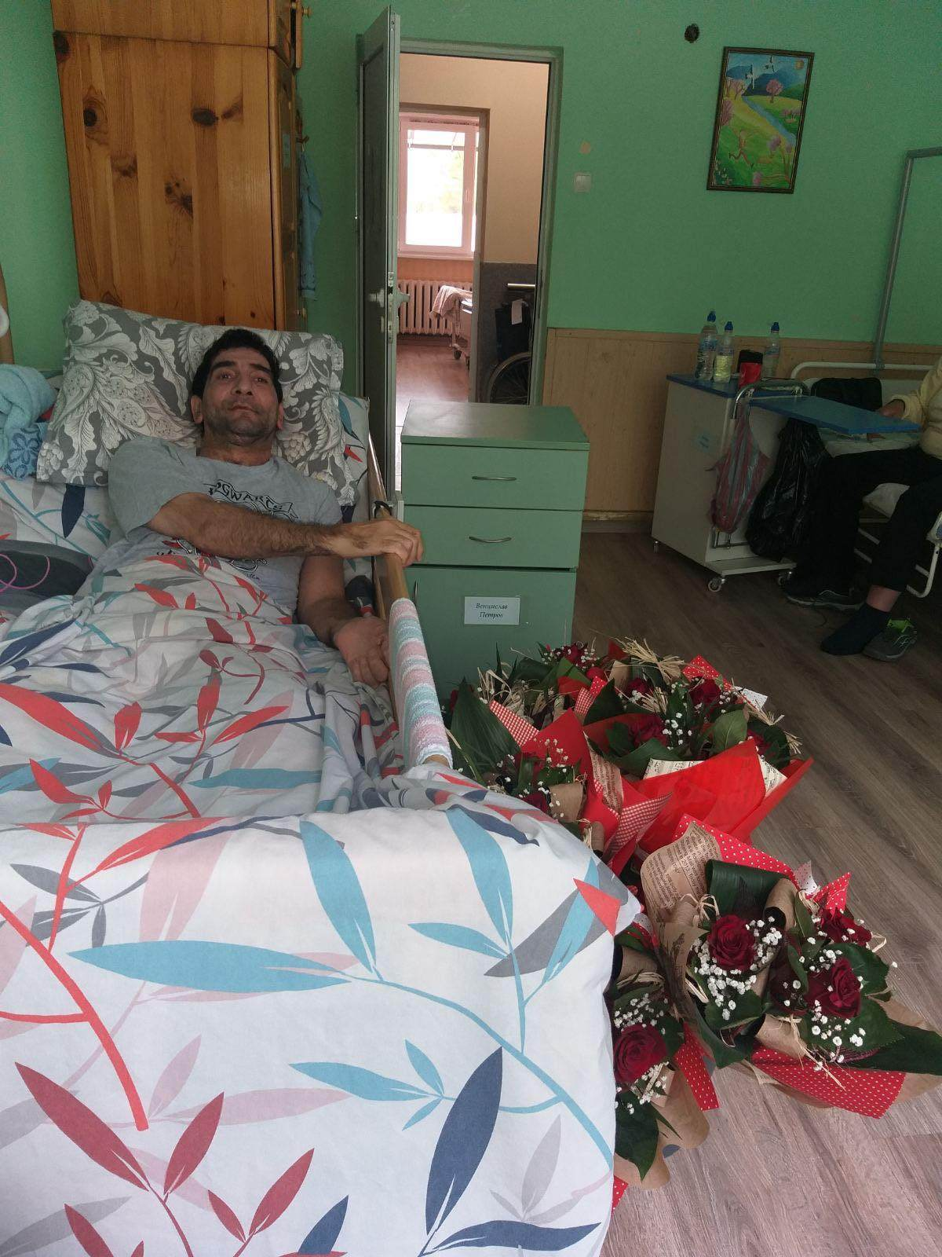
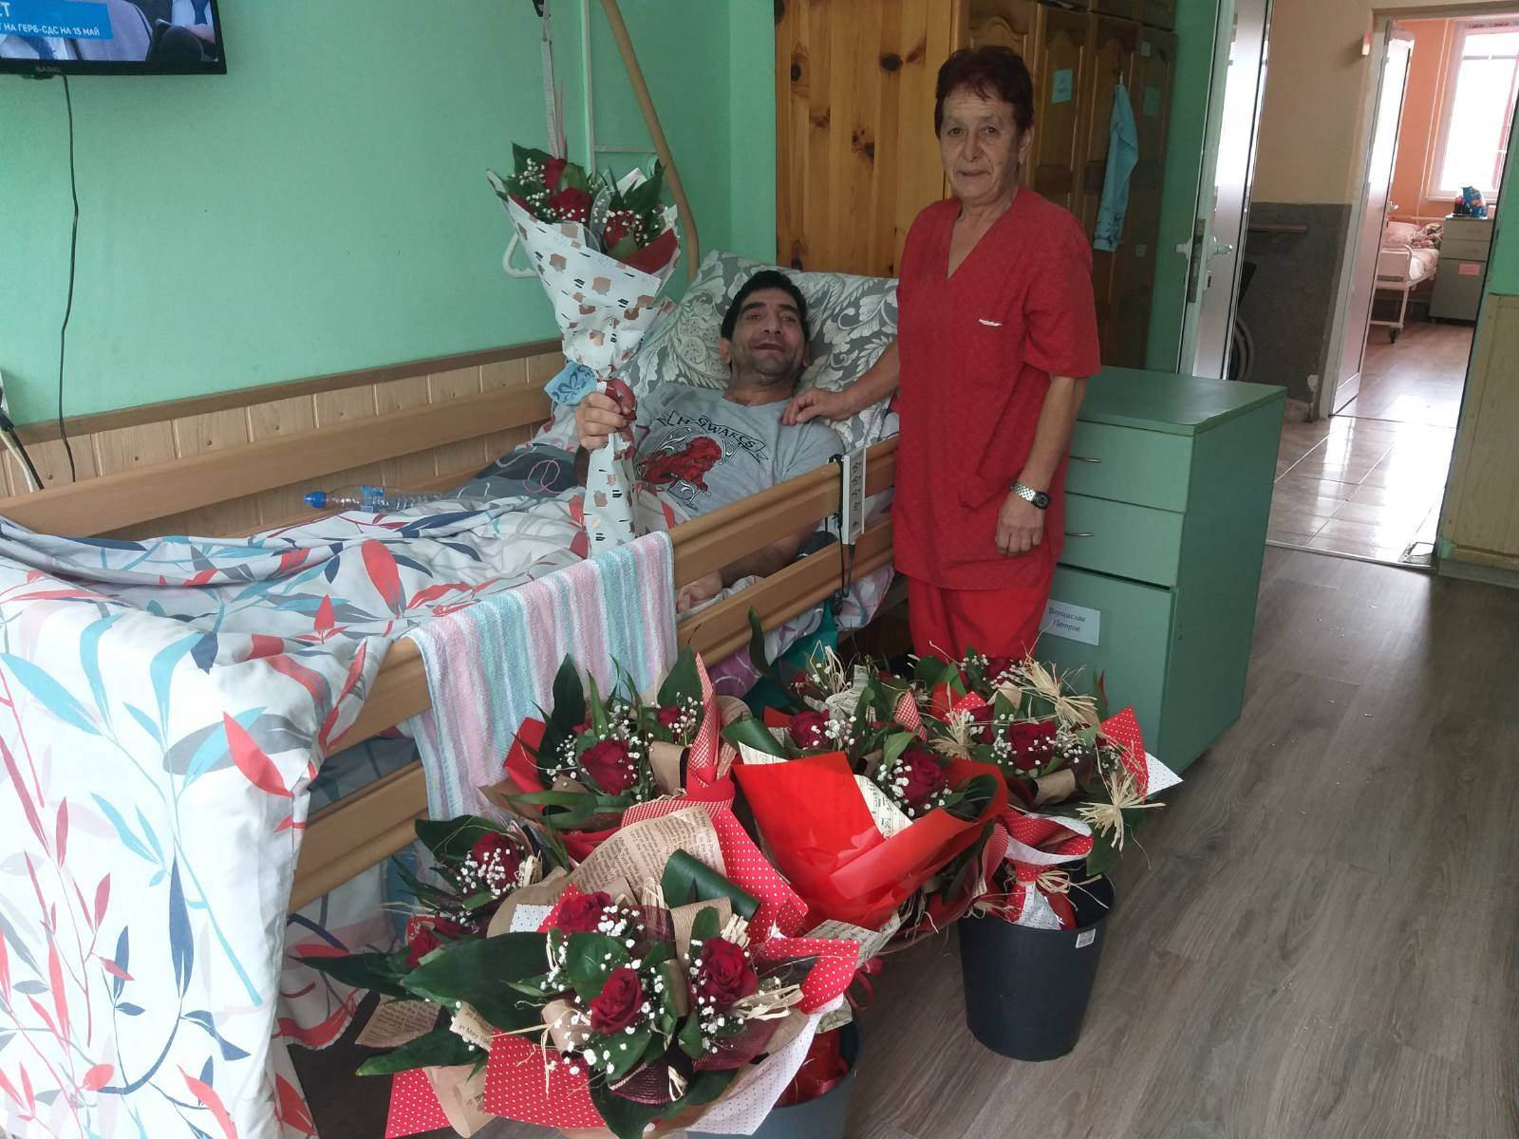
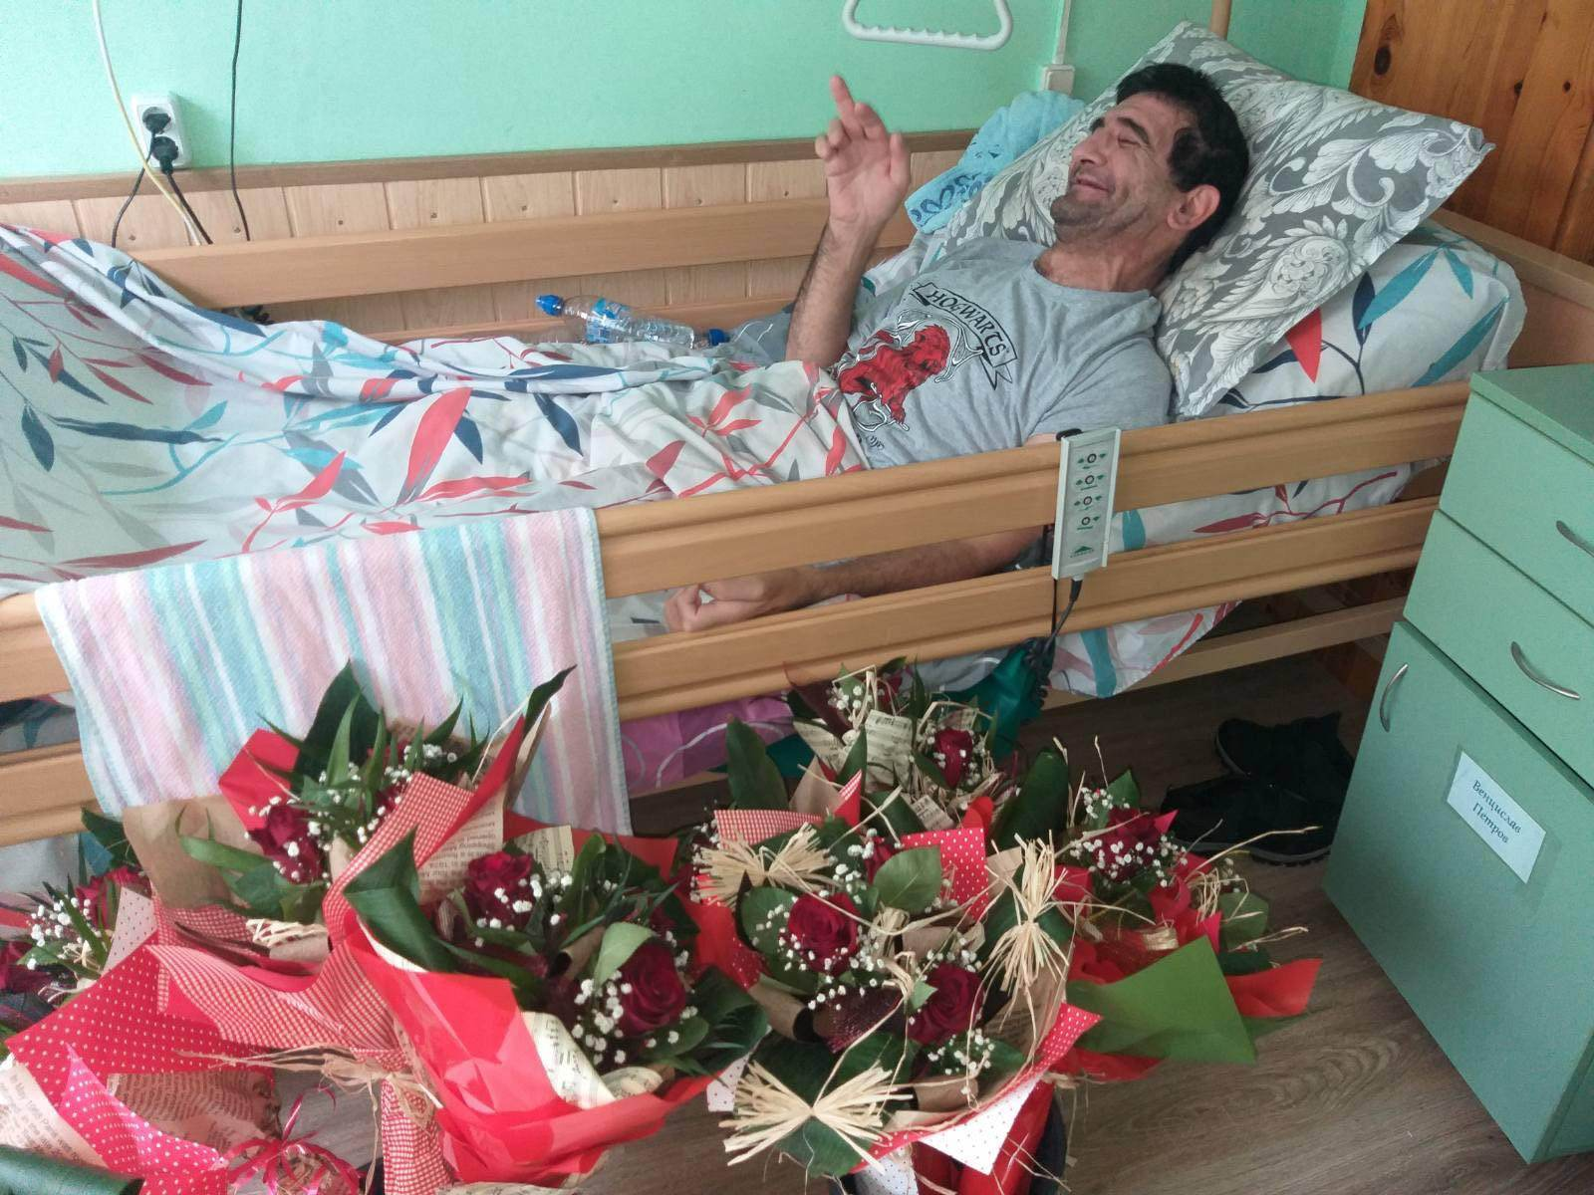
Благодарност за доброто човешко обслужване

Slide 10
Благодарим за вниманието!

